Slide 1
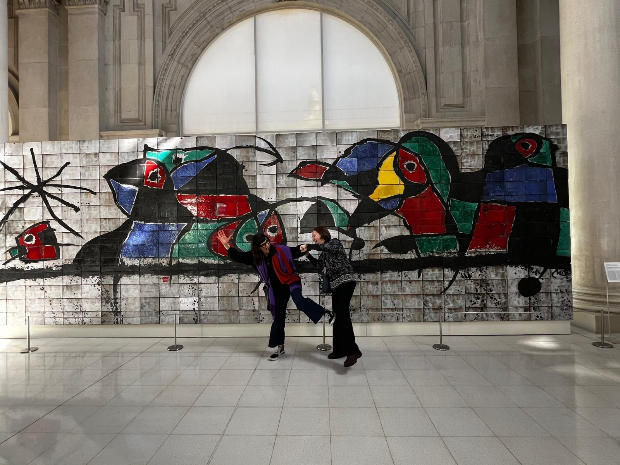

“Bring Mindfulness to Your Class with Practical Activities and Museum Visits”,
by M Celjak

Slide 2
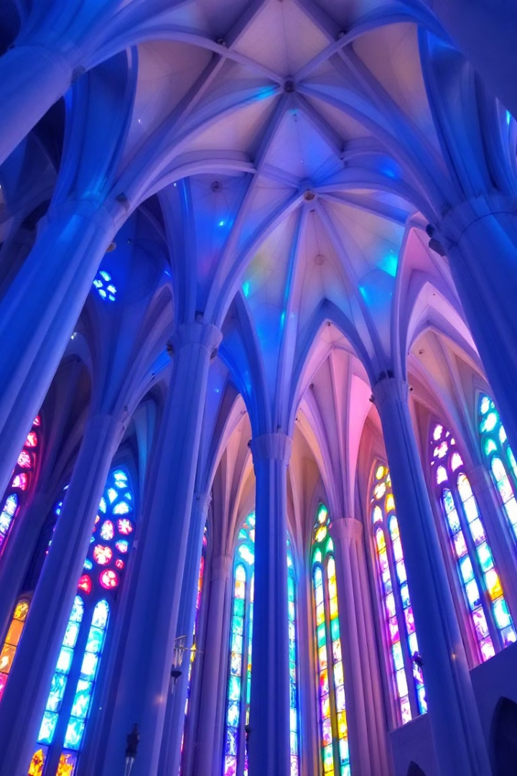
Muzejski posjeti i mindfulness vježbe
1
Nacionalni muzej Katalonije
Primjena mindfulness vježbi u promatranju umjetničkih djela.
2
Fundació Joan Miró
Refleksija o simbolici i izražavanju emocija kroz umjetnost.
3
Picassov muzej
Analiza umjetničkog izraza i unutarnjeg doživljaja.
4
Sakralne građevine
Duhovno iskustvo kroz arhitekturu Sagrade Familie i crkve na Tibidabu.

Slide 3
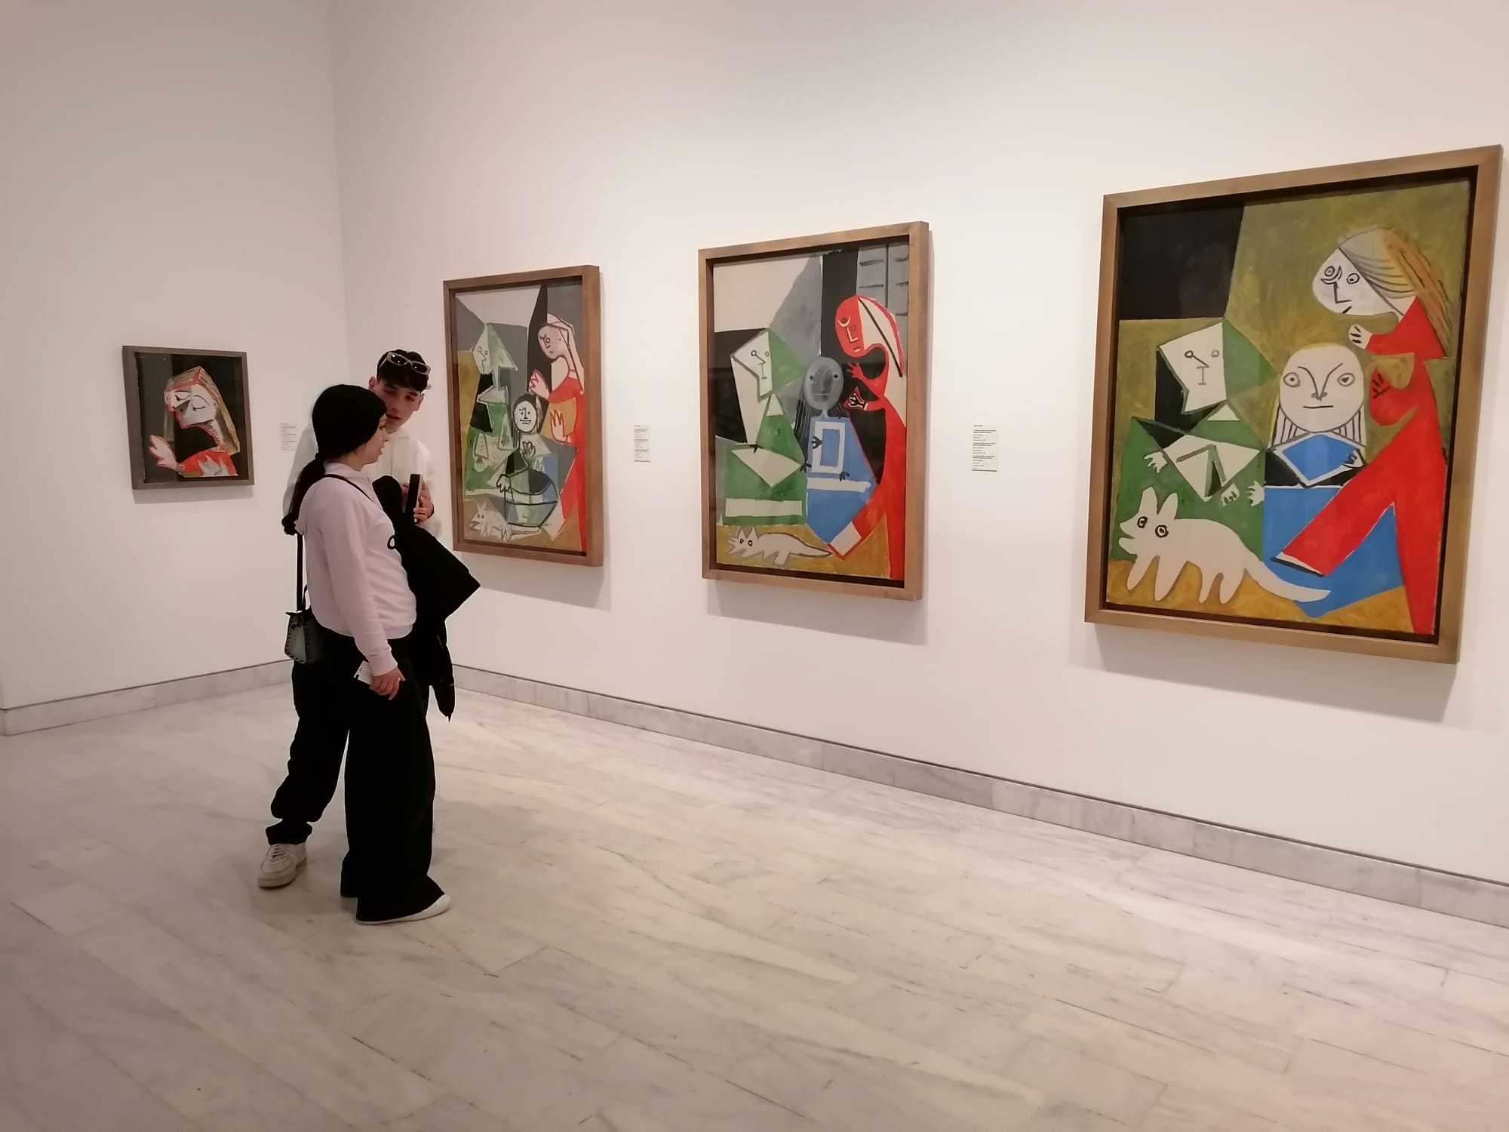
A Pronađi zadane slike u odrđenom vremenu…
1.B Pokaži drugima
2.a Pronađi sliku za „svoju dušu”
2. b Ispričaj drugima
Nagradna igra

Slide 4
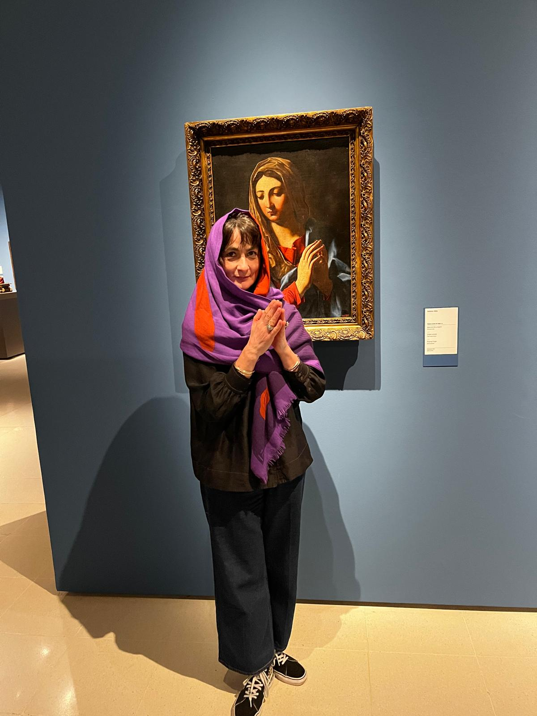
Istraži
Fotografiraj
Snimi video
Odgovori na pitanje
Meditiraj
Usredotoči se
Meditiraj
GooseChase

Slide 5
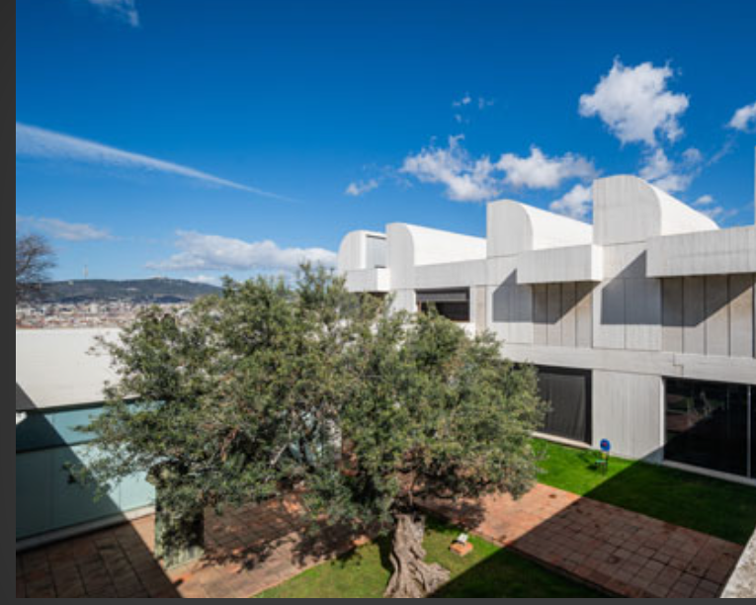
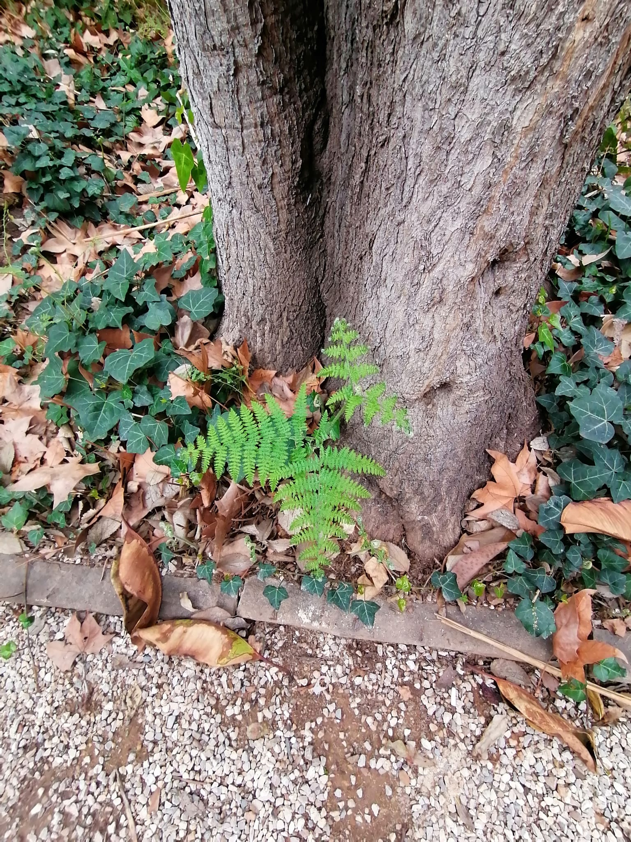
Priroda i mindfulness vježbe
Arboretum sveučilišta
1
Fundació Joan Miró

Slide 6
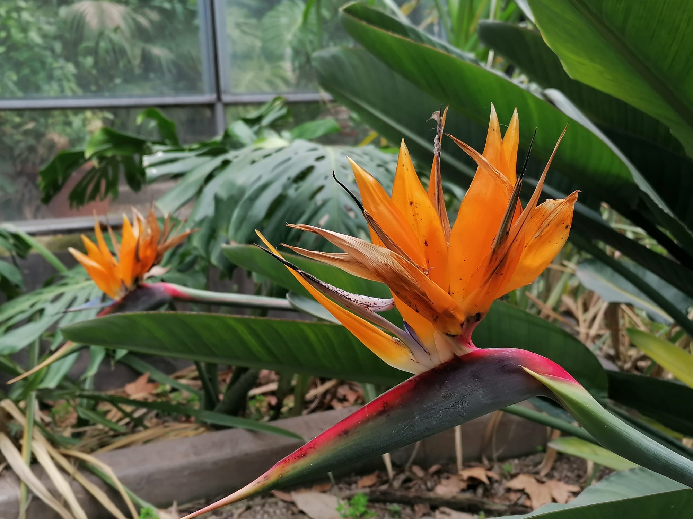
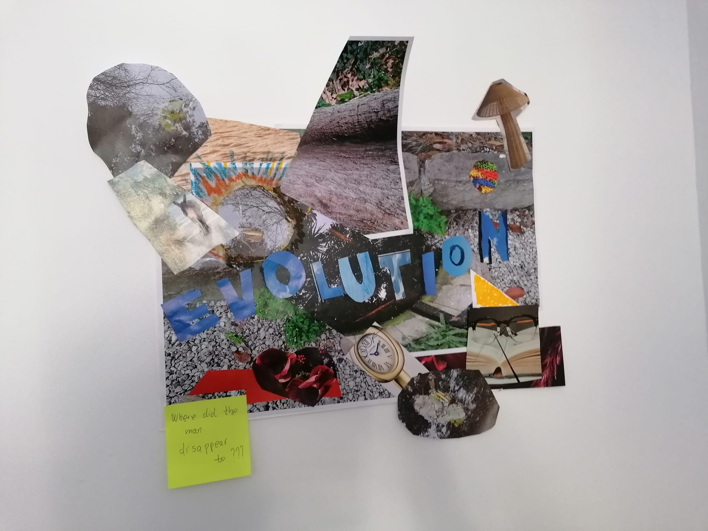
Meditiraj
Stvaraj
Šalji poruku

Slide 7
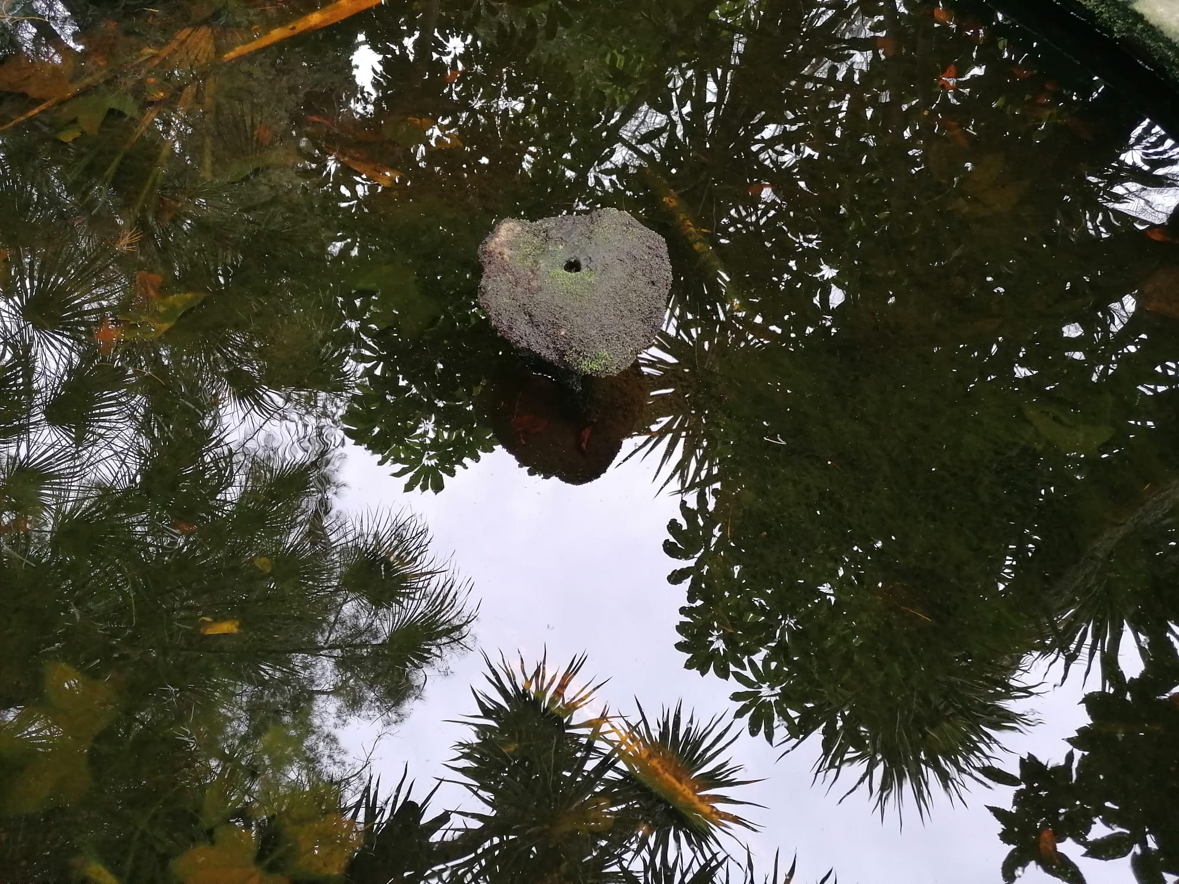
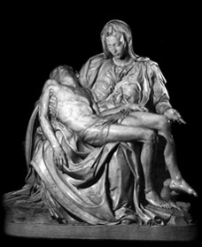
Priroda
Virtualna stvarnost
Mindfulness
Učionica
Muzej

Slide 8
